Slide 1
Algoritmos em Grafos
Equipe: Flávia Montes
Lívia Iglésias
Mariana Guedes
Otávio Gomes

Slide 2
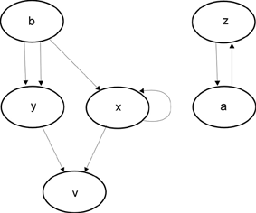
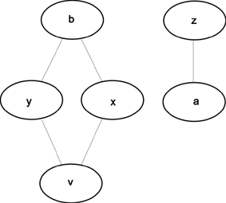
O que é Grafo?
Um Grafo consiste num conjunto de nós (vértices) e num conjunto de arcos (arestas). Cada arco é especificado por um par de nós.
Notes:
mari

Slide 3
Aplicações
Notes:
otavio

Slide 4
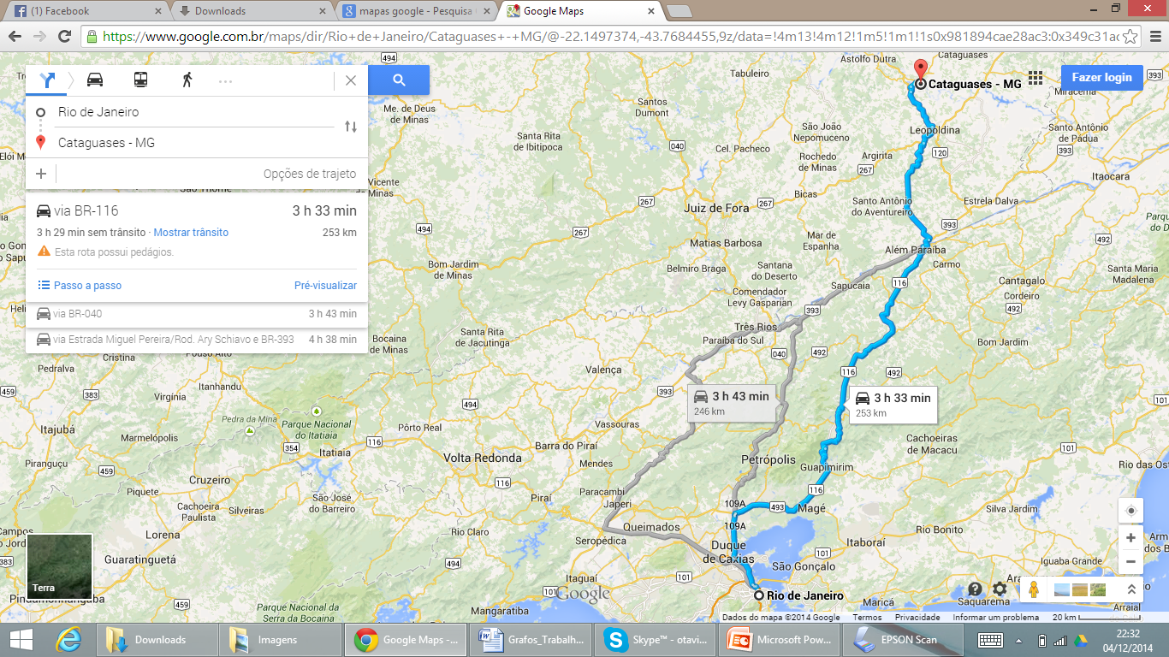

Slide 5
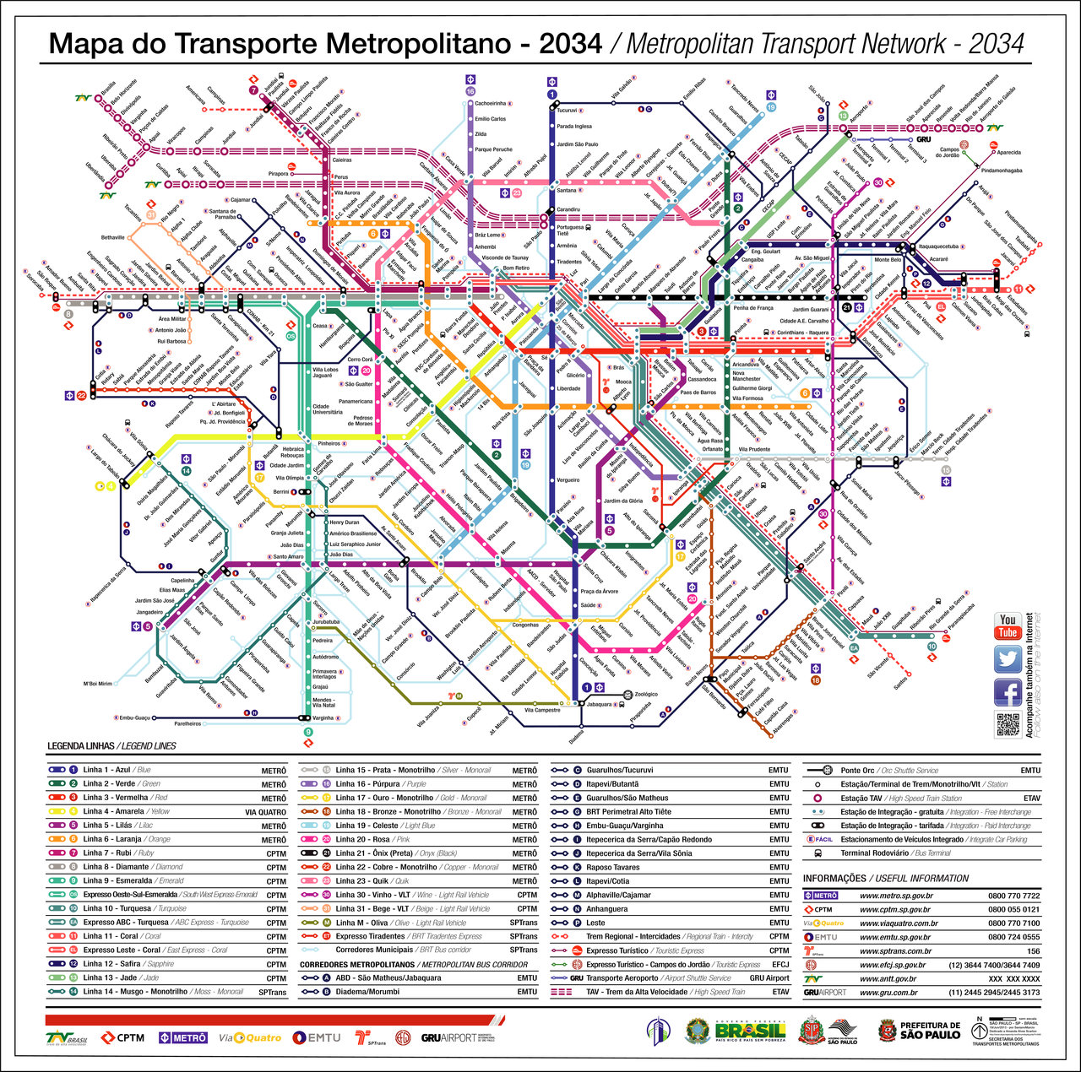
Notes:
Mapa metropolitano da rede metroviária de são paulo em 2034

Slide 6


Slide 7
Implementações
Matrizes de Adjacência
Por meio de Listas de Adjacência Usando Apontadores
Por meio de Listas de Adjacência Usando Arranjos
Notes:
Livia matriz

Slide 8
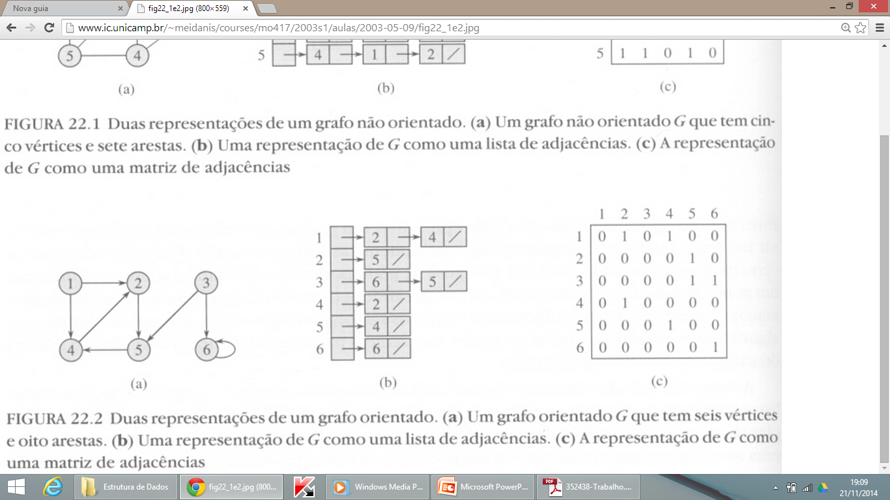
Matrizes de Adjacência
Notes:
Pag 258 livro ziviane

Slide 9
Matrizes de Adjacência
Vantagens
A matriz de adjacência é útil para grafos densos, para quando queremos buscar arestas rapidamente.
Desvantagem
É ruim quando se necessita examinar a matriz toda.
Notes:
Pag 258 livro ziviane

Slide 10
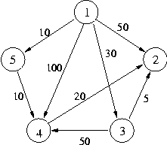
Caminho Mínimo

Slide 11
Implementação de Grafo

